Slide 1


ΕΘΝΙΚΟ ΜΕΤΣΟΒΙΟ ΠΟΛΥΤΕΧΝΙΟ
ΣΧΟΛΗ ΗΛΕΚΤΡΟΛΟΓΩΝ ΜΗΧΑΝΙΚΩΝ & ΜΗΧΑΝΙΚΩΝ ΥΠΟΛΟΓΙΣΤΩΝ
ΤΟΜΕΑΣ ΕΠΙΚΟΙΝΩΝΙΩΝ ΗΛΕΚΤΡΟΝΙΚΗΣ ΚΑΙ ΣΥΣΤΗΜΑΤΩΝ ΠΛΗΡΟΦΟΡΙΚΗΣ
«Διαδίκτυο και Εφαρμογές»
«Appathon @NTUA 2020»
Διδάσκοντες: Θεοδώρα Βαρβαρίγου
Υπεύθυνος Εργασίας: Ευθύμιος Χονδρογιάννης
Ψυχογιός Κωνσταντίνος , Α.Μ.:03118683
29 Ιουνίου 2020, Αθήνα

Slide 2
ΘΕΜΑ ΕΡΓΑΣΙΑΣ
Το θέμα της εργασίας ήταν να φτιάξουμε μια δικτυακή εφαρμογή η οποία παρουσιάζει όλες τις χώρες στις οποίες έχουν λάβει χώρα κλινικές μελέτες για μία συγκεκριμένη Ασθένεια. Το input θα είναι το όνομα της ασθένειας το οποίο θα το ορίζει ο χρήστης μέσω της web σελίδας καθώς και η χρονική περίοδος που έλαβαν οι κλινικές μελέτες χώρα και το output θα είναι οι χώρες ταξινομημένες ανάλογα με τον αριθμό των κλινικών μελετών που έχουν λάβει χώρα ο οποίος θα πρέπει επίσης να παρουσιάζεται.

Slide 3



ΤΕΧΝΟΛΟΓΙΕΣ ΠΟΥ ΧΡΗΣΙΜΟΠΟΙΗΘΗΚΑΝ
Η υλοποίηση της εφαρμογής πραγματοποιήθηκε με χρήση της γλώσσας Javascript μέσω του React Framework , καθώς επίσης και των γλωσσών HTML και CSS

Slide 4
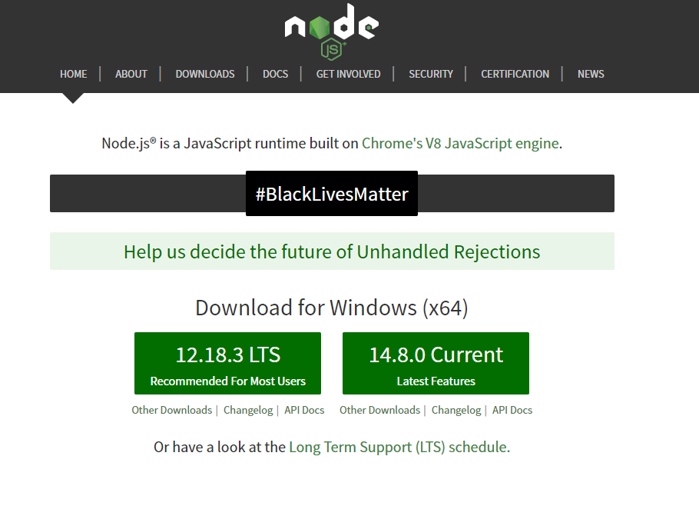
Εγκατάσταση
Για να μπορέσει να τρέξει η εφαρμογή μετά το κατέβασμα των αρχείων του κώδικα από την ιστοσελίδα του Github θα πρέπει να γίνει εγκατάσταση ορισμένων προγραμμάτων και βιβλιοθηκών. Αυτά είναι τα εξής:
Λήψη και Εγκατάσταση του Node.js

Slide 5
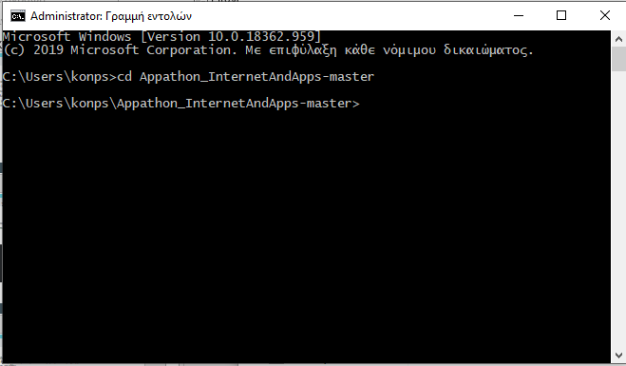
Εγκατάσταση
Αφού γίνει και εγκατάσταση του Node Js μεταφέρουμε τον κώδικα που κατεβάσαμε από το Github στον φάκελο αντίστοιχο φάκελο users του υπολογιστή μας και έπειτα ανοίγουμε ένα command prompt ώστε να εγκαταστήσουμε τις απαραίτητες βιβλιοθήκες που χρειάζεται ο κώδικας για να τρέξει το web app μας.
Αλλάζουμε το directory ώστε να δείχνει στον φάκελο με την εξής εντολή cd Appathon_InternetAndApps-master

Slide 6
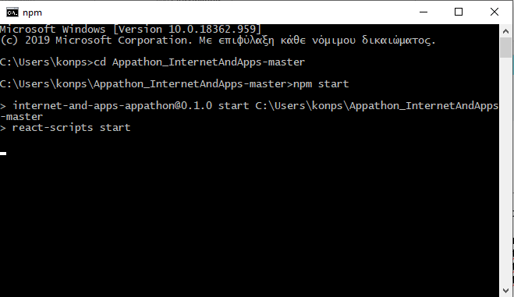
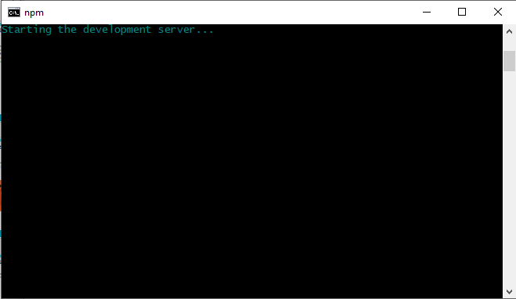
Εγκατάσταση
Στην συνέχεια κάνουμε εγκατάσταση κάθε μια βιβλιοθήκη ξεχωριστά πληκτρολογώντας στο cmd τις ακόλουθες εντολές
npm install react-bootstrap bootstrap
npm i --dev--save react-router-dom
npm i --save @fortawesome/fontawesome-svg-core
npm i --save @fortawesome/react-fontawesome
npm i --save @fortawesome/free-brands-svg-icons
Αφού ολοκληρωθεί η διαδικασία είμαστε έτοιμοι να εκκινήσουμε τον server μας πληκτρολογώντας στο cmd npm start

Slide 7
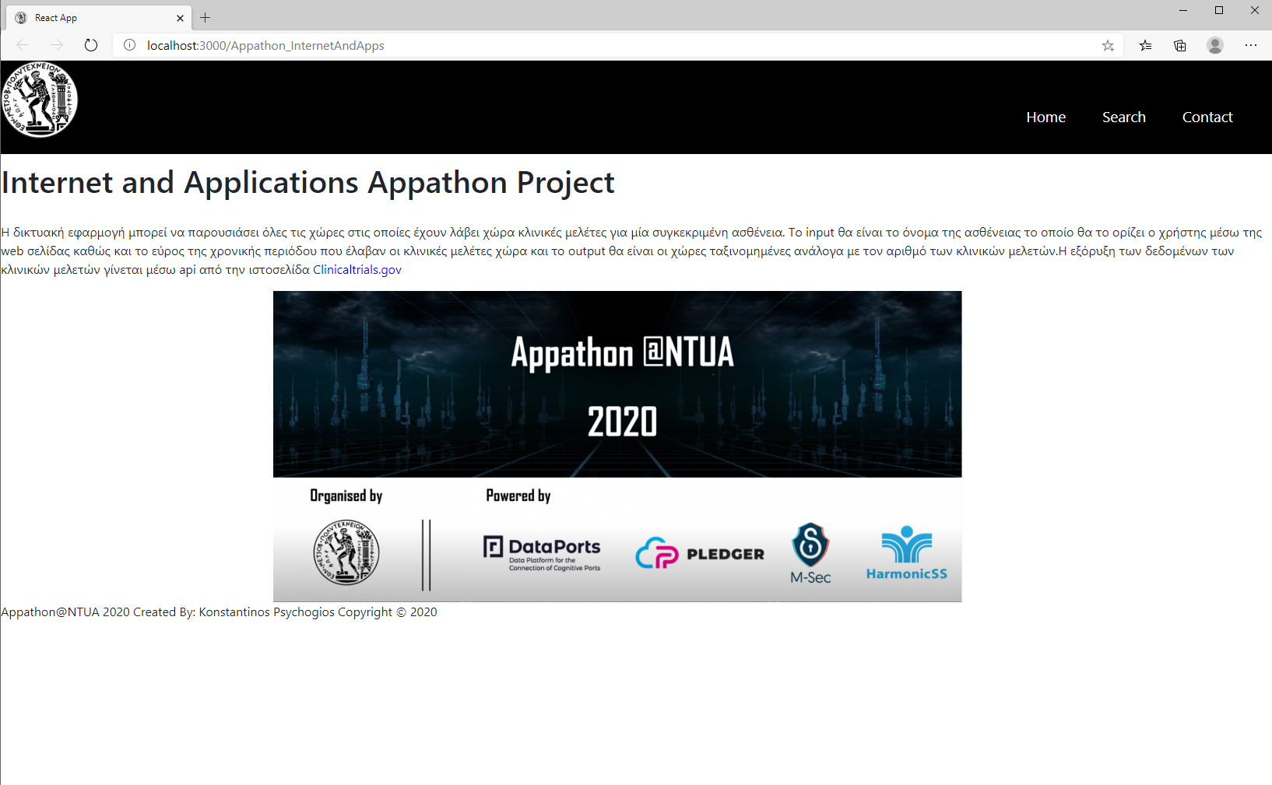
Εφαρμογή
Η εφαρμογή τρέχει στην πόρτα 3000 και το url για την πρόσβαση του είναι http://localhost:3000/Appathon_InternetAndApps όπου και βλέπουμε την αρχική σελίδα

Slide 8
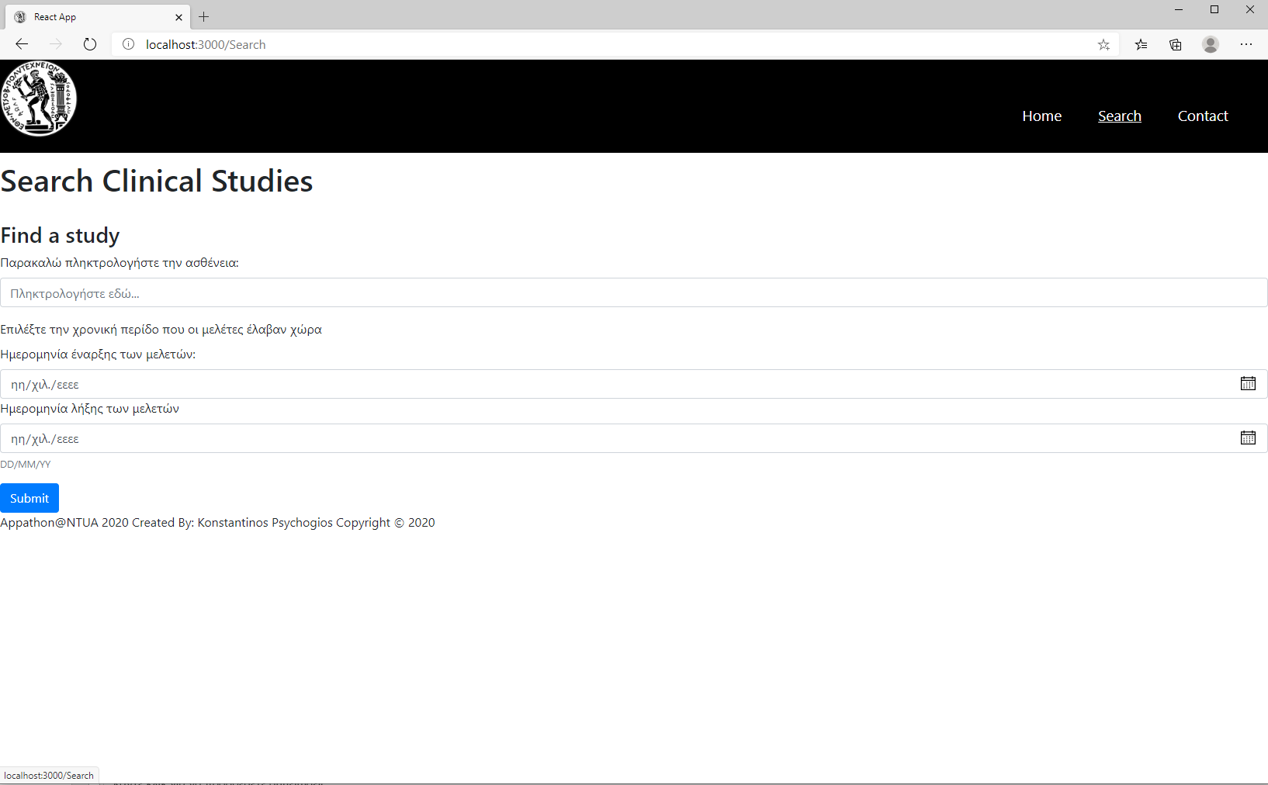
Εφαρμογή
Από την αρχική σελίδα μπορούμε να μεταφερθούμε στην σελίδα Search μέσω του κουμπιού Search από το navbar και βλέπουμε την παρακάτω σελίδα

Slide 9
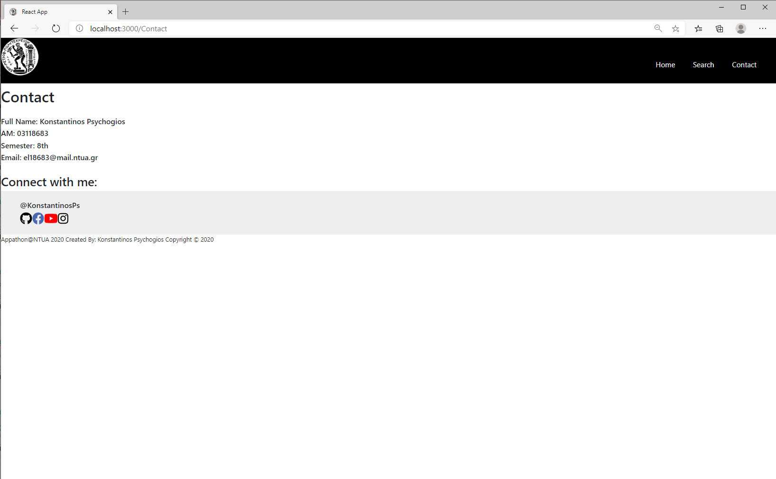
Εφαρμογή
Η τρίτη σελίδα που δημιούργησα είναι η σελίδα Contact στην οποία μπορούμε να μεταφερθούμε μέσω του κουμπιού Contact, στην οποία βλέπουμε τα στοιχεία μου, το email επικοινωνίας καθώς και τέσσερα κουμπιά για redirect στις σελίδες κοινωνικής δικτύωσης μου,Github, καθώς και στο λινκ του βίντεο στο Youtube.

Slide 10
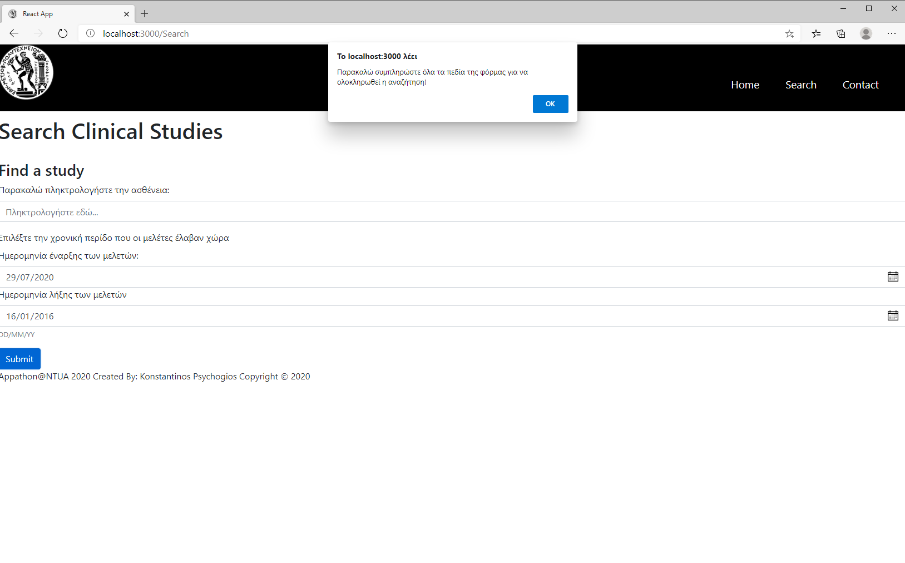
Εφαρμογή
Η κύρια λειτουργία της εφαρμογής υλοποιείται μέσω της σελίδας Search όπου και ο χρήστης καλείται να συμπληρώσει όλα τα πεδία της φόρμας ώστε να γίνει η αναζήτηση και τελικά να απεικονισθούν σε ένα πίνακα με φθίνουσα σειρά οι χώρες με τον αντίστοιχο αριθμό μελετών που έχουν εκπονηθεί για την συγκεκριμένη ασθένεια που επιλέχθηκε.
Εάν δεν συμπληρωθεί κάποιο πεδίο εμφανίζεται alert message ώστε να γνωρίζει ο χρήστης ότι πρέπει να συμπληρώσει το αντίστοιχο πεδίο

Slide 11
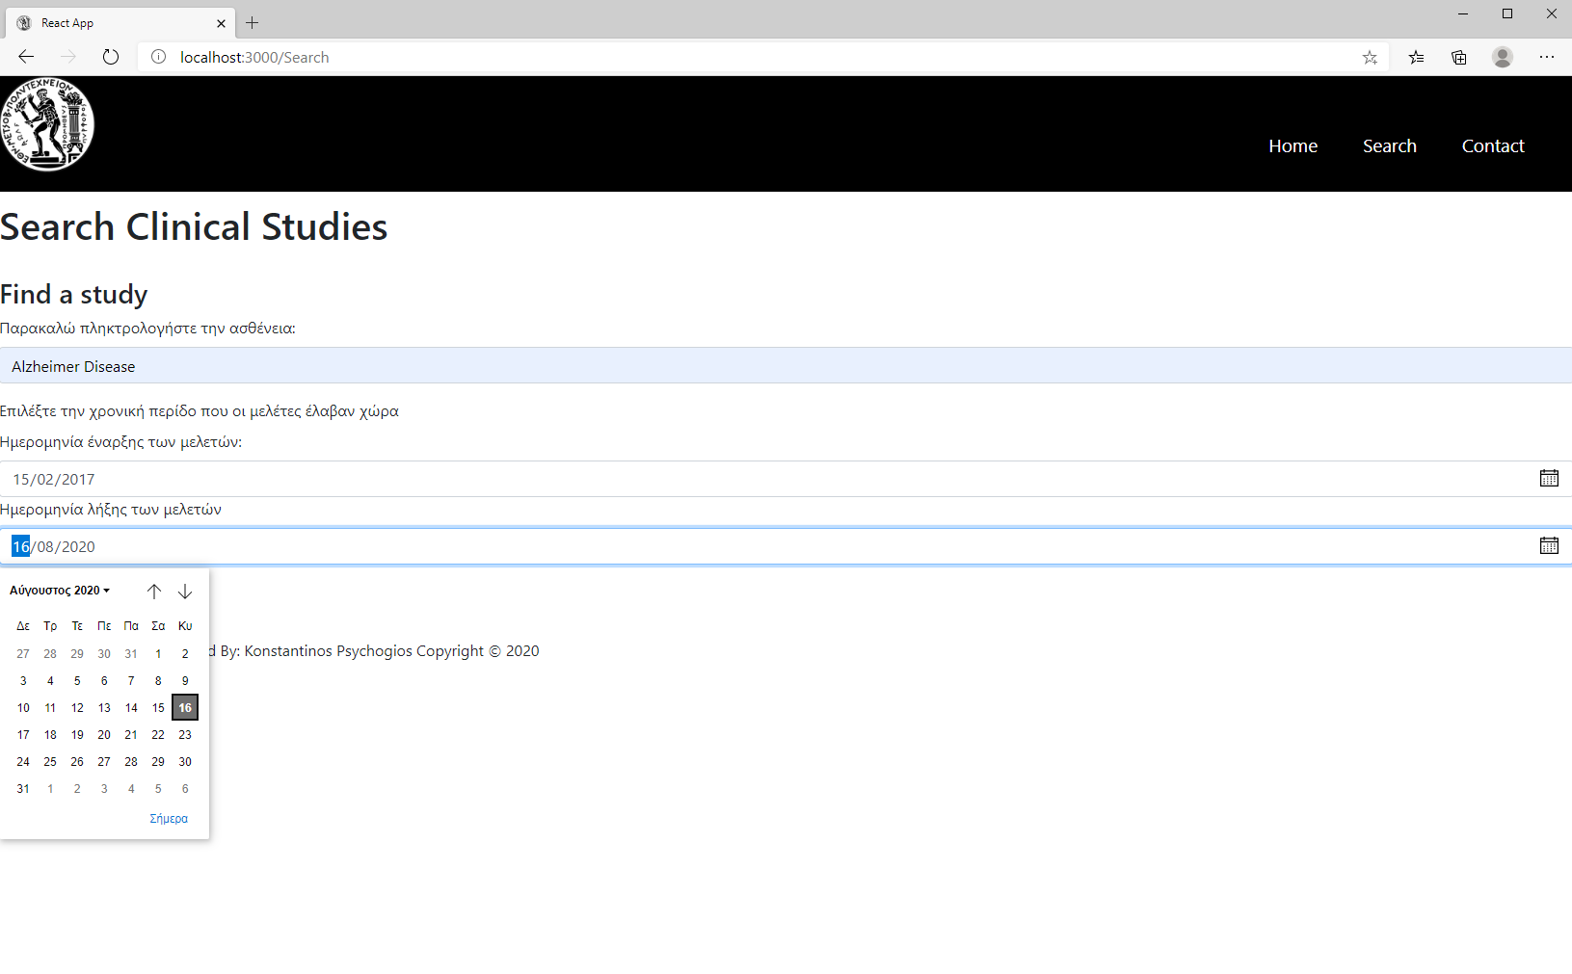
Παραδείγματα λειτουργίας
Σε αυτό το σημείο θα παρουσιάσω τρία παραδείγματα αναζήτησης με διαφορετικά inputs τόσο στο πεδίο της ασθένεια αλλά και στις ημερομηνίες έναρξης και λήξης των μελετών.
ΠΑΡΑΔΕΙΓΜΑ 1:

Slide 12
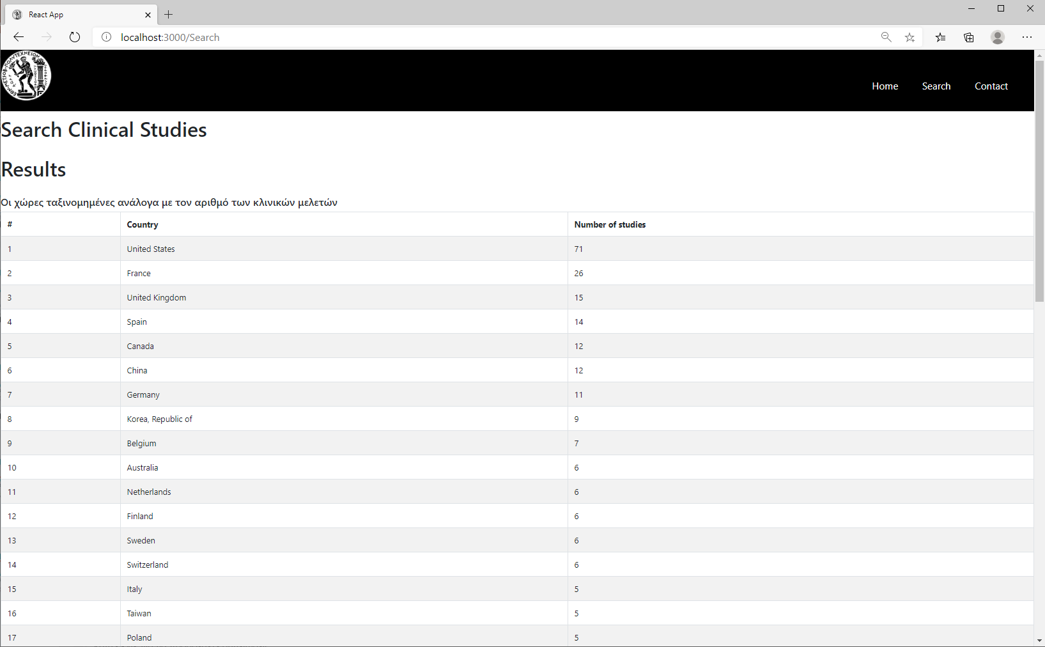
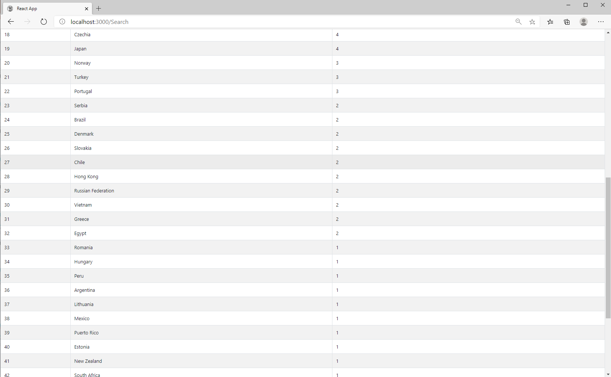
Παραδείγματα λειτουργίας
Άφού συμπληρώσουμε την ασθένεια και τις ημερομηνίες έναρξης και λήξης πατάμε το κουμπί submit και παίρνουμε τα αποτελέσματα με τις χώρες και τον αντίστοιχο αριθμό μελετών

Slide 13
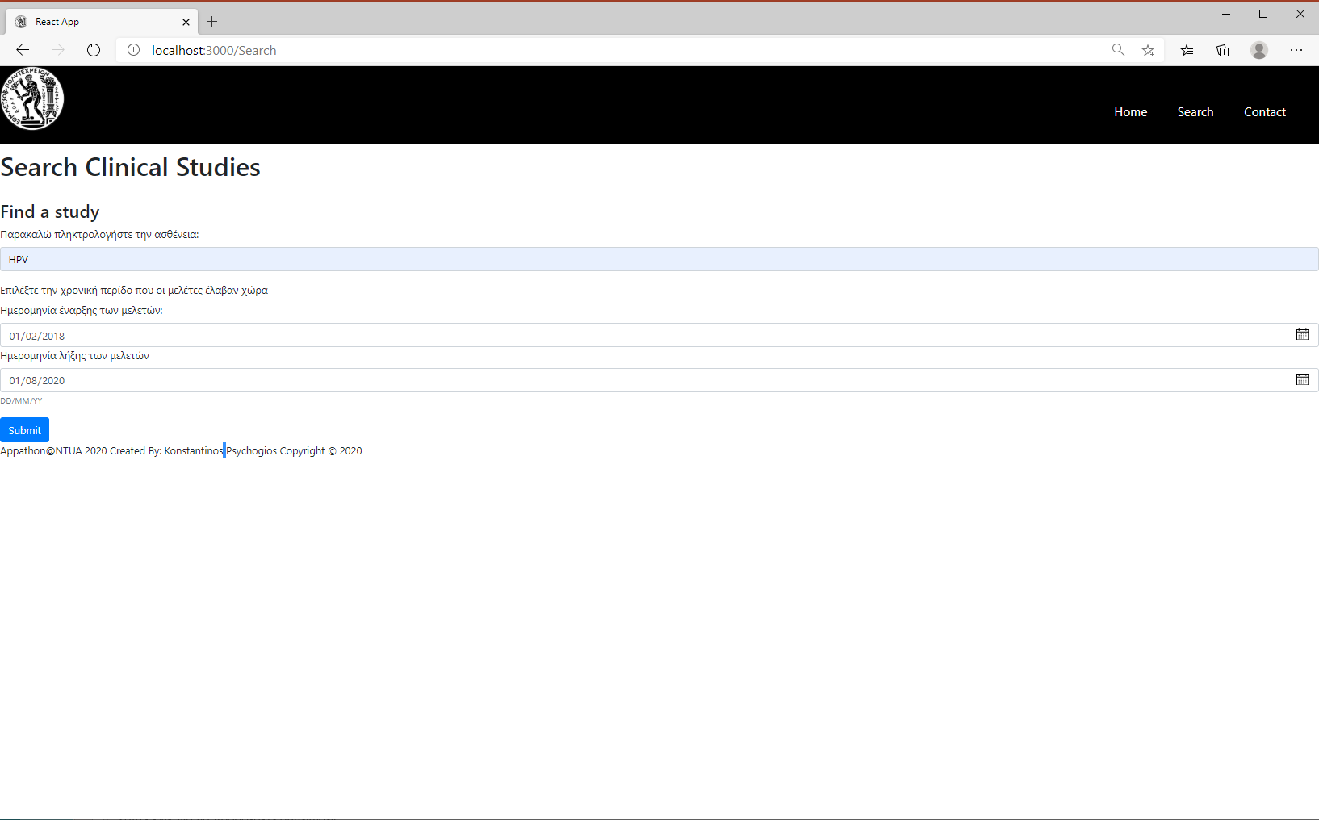
Παραδείγματα λειτουργίας
ΠΑΡΑΔΕΙΓΜΑ 2:

Slide 14
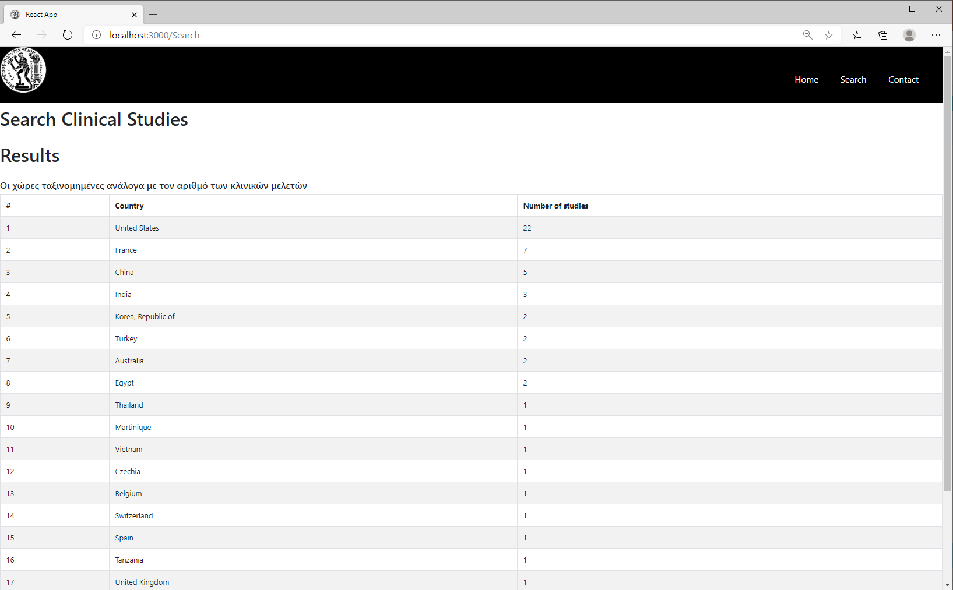
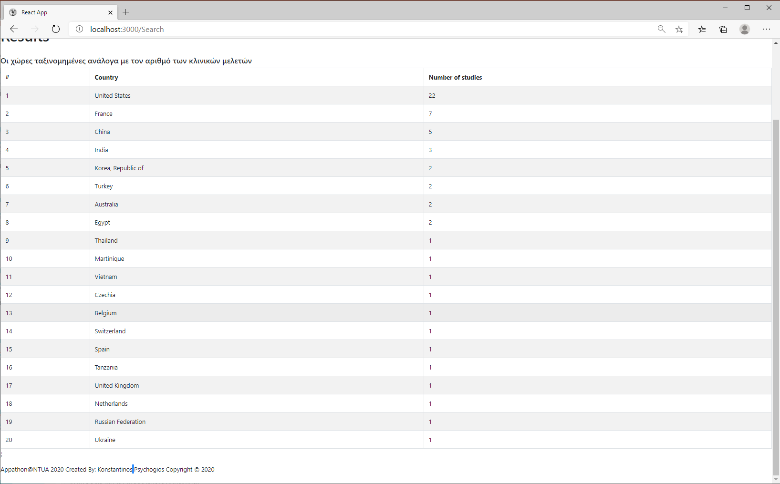
Παραδείγματα λειτουργίας
ΠΑΡΑΔΕΙΓΜΑ 2:

Slide 15
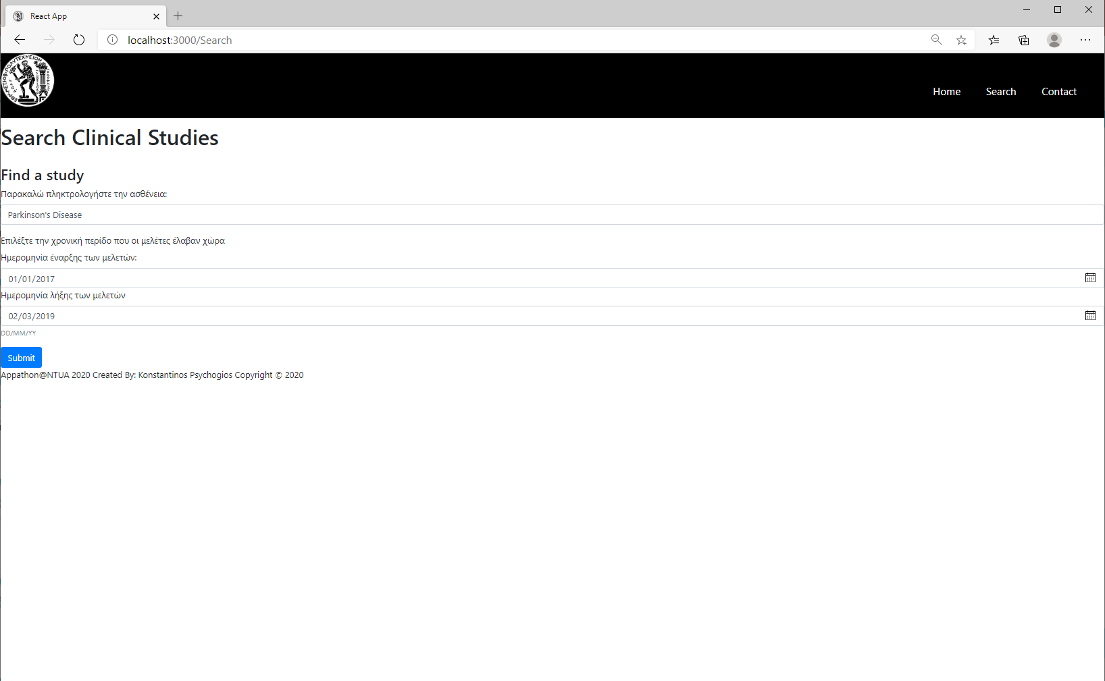
Παραδείγματα λειτουργίας
ΠΑΡΑΔΕΙΓΜΑ 3:

Slide 16
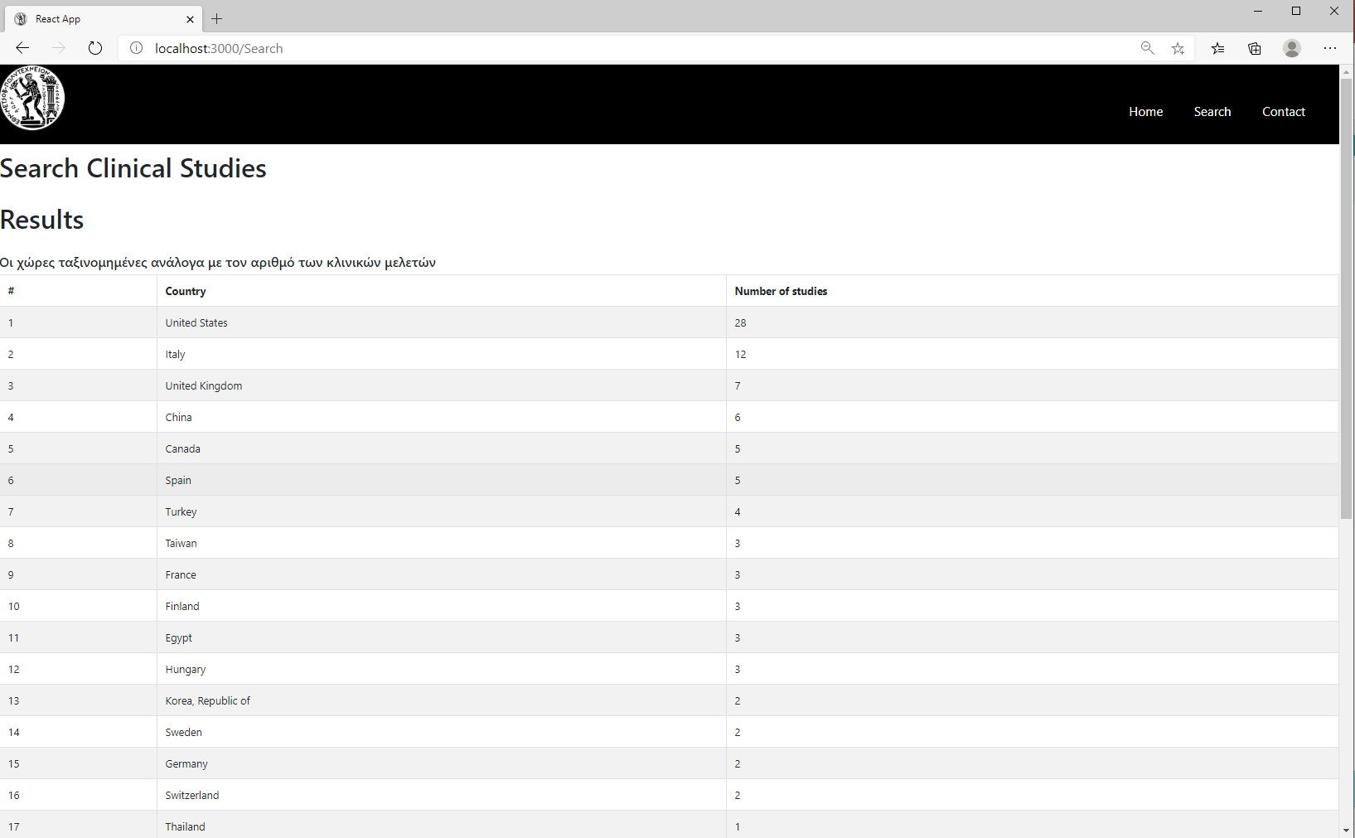
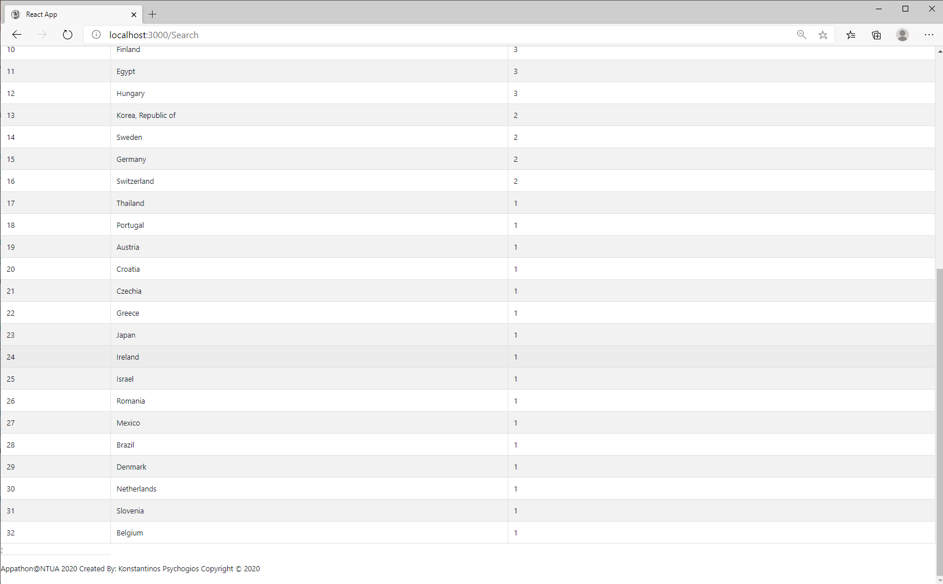
Παραδείγματα λειτουργίας
ΠΑΡΑΔΕΙΓΜΑ 3:

Slide 17

Τέλος Παρουσίασης
Σας ευχαριστώ πολύ για τον χρόνο σας
Email: el18683@mail.ntua.gr
Github Page: https://github.com/KonstantinosPs/Appathon_InternetAndApps
YouTube Presentation: https://www.youtube.com/watch?v=DV1Stm0YQQ0&feature=youtu.be

